Slide 1
عنوان مقاله: تدوین و سنجشپذیری مقیاس مدارای اجتماعی مبتنی بر نظریه ساختیابی گیدنز
نویسندگان: وجیهه جلائیان بخشنده وحید قاسمی، محمد تقی ایمان
منبع: دو فصلنامه پژوهشهای جامعه شناسی معاصر
سال هفتم، شماره12، بهار و تابستان 1397 صص 135 تا 160

Slide 2
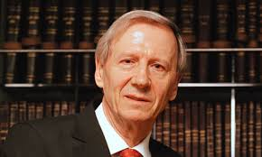
هدف از انجام این پژوهش، تدوین پرسشنامه مدارای اجتماعی بر مبنای نظریه گیدنز و ساخت یابی و تعیین اعتبار سنجش پذیری پایایی آن بوده است. روش این پژوهش، پیمایش و ابزار تحقیق پرسشنامه است. به منظور تعیین اعتبار از یک نمونه 895 نفری و به منظور تعیین پایایی، دو نمونه 60 و 50 از جوانان 29-15 ساله شهر اصفهان با نمونه گیری طبقه تصادفی روش های نسبی انتخاب شدند. در این تحقیق برای تعیین اعتبار پرسشنامه مدارای اجتماعی، از روشهای اعتبار محتوا، صوری و سازه و برای تعیین پایایی پرسشنامه، از دو روش سازگاری درونی و ثبات استفاده گردید.
تعیین اعتبار سنجش پذیری پایایی آن

Slide 3
یافته های تحلیل عاملی اکتشافی سازه نشان داد مدارای اجتماعی بر مبنای نظریه ساختیابی، دارای سه بعد همسازی ساختار و عاملیت، انتظارات عاملیت از ساختار و انتظارات ساختار از عاملیت است و هر کدام از ابعاد مدارای اجتماعی بارهای عاملی قابل قبولی دارد. پایایی کل پرسشنامه با آلفای کرونباخ 0/88 ، پایایی تمام ابعاد مدارای اجتماعی با آلفای کرونباخ بالاتر از 0/7 و ضریب بازآزمایی 0/69 نیز در حد مطلوب است؛ بنابراین پرسشنامه تدوین شده مدارای اجتماعی دارای اعتبار سازه و پایایی است و می تواند در تحقیقات اجتماعی به سنجش منظور وضعیت مدارای اجتماعی مورد استفاده قرار گیرد.

Slide 4

کلیدواژه ها:
سنجش پذیری، اعتبار، پایایی، مدارای اجتماعی، نظریه ساخت .یابی

Slide 5
مقدمه و بیان مسأله
در دنیای انسان تفاوت کنونی ها بیش از گذشته مشاهده می شود که گوناگونی این امر از گروه توجهیقابل ها، نهادها، هویتها، طبقات، زندگی و های سبک نگرشها را با خود به همراه داشته است. تفاوت اگرچه بخشی جدایی ناپذیر از زندگی اجتماعی و اصل اساسی حیات انسانی است، اما این تفاوتها، پیوندهای اجتماعی را تحت تأثیر قرار داده است، چرا که افراد، گروهها و فرهنگهای گوناگون، برخورد مشابهی در زمینه حل تعارضها و تضادها ندارند. به تعبیر (جهانبگلو 1381 :2 )زندگی در چنین فضایی میتواند هم نگران کننده و هم نویدبخش باشد که هم میتواند منجر به شکلگیری پیوندهای انسانی و همزیستی صلح آمیز شود و هم امکان بروز رفتارهایی تنشزا را فراهم سازد. اداره تضادهای برخاسته از گروهبین افراد و هایتفاوت ها، راه های متفاوتی دارد. مدارا یکی از این راههاست.

Slide 6
در صورت وجود مدارا، روحیه نقادی و مسؤولیتپذیری رشد میکند، روابط کلامی و ارتباطی بهبود یافته و امکان گفتگو در جامعه فراهم می شود و افراد جامعه برای کسب تجربیات تازه و گسترش نوآوری و مشارکت اجتماعی آماده میشوند. مدارا میتواند بسترساز اعتماد و امنیت در جامعه بوده و به واسطه شکل گیری روابط معنی دار، روحیه جمعی را تقویت نماید و در صورت فقدان آن، روحیه انزواطلبی، تکروی و گریز از کار جمعی در جامعه تقویت میشود.

Slide 7
در ایران تنوع فرهنگی زیادی وجود دارد و آموختن و نهادینه کردن مدارا، میتواند سلامتی جامعه را تضمین کند، چرا که بسیاری از خشونتهای قومی، مذهبی و نژادی نتیجه عدم مدارا یا مدارای پایین است. همچنین مدارا در جامعه بین افراد و گروههای سنی مختلف، به ویژه جوانان به عنوان یکی از ارکان اصلی جامعه، ما را به سمت جامعه ای سالم می کشاند.
بین افراد و گروههای سنی مختلف

Slide 8
فرهنگ مدارا از دیرباز بوده و در عصر زیادی توجه متفکران مورد دو چندان توجه کنونی ان شده است. مدارا به معنای به رسمیت شناختن و احترام به تفاوتها به از سوی کسانی ویژه است که قدرت بیشتری در فضای تعاملات اجتماعی دارند. حضور آن در فرایند تعاملات، در فرایندآن . حضور دارند بقا و تقویت همبستگی کمک می کند (مک و کاستیگون، 2003 :89.)مدارا دامنه ای از خودداری و شکیبایی یا تحمل آشکار نسبت به پذیرش افرادی است که متفاوت از ما می باشند، بر جنبه مثبت رفتارها و انتظارات اجتماعی تأکید میکند و ماهیتاً به نفع اجتماع است ( اوبردیک، 2001، رابینسون و همکاران، 2001)؛
جنبه مثبت رفتارها و انتظارات اجتماعی

Slide 9
و برابری، احترام و پذیرش، همزیستی عقاید، ارزشها و تفکرات را امکانپذیر میسازد (ویتنبرگ و برتراس2012: 290 و داسش، 2002)مدارا این قدرت را دارد که بر تفاوتها و تعصبات و دشمنی بین مردم غلبه کرده همزیستی صلح آمیز را برقرار سازد (ون دورن،2014، 918)به عبارتی میتوان اینگونه بیان کرد که مردم حق دارند بر اساس باورهایشان رفتار کنند، حتی اگر باورها و رفتارهای منبعث از آن، مورد قبول ما نباشد و لازمه مداراجو بودن پذیرش تفاوتهای افراد در نگرش، گفتار، رفتار و ارزشها است
باورها و رفتارهای منبعث از آن

Slide 10
مدارا هم در رفتار و هم در کردار افراد، ظاهر میشود، بنابراین نوعی نگرش و الگوی کنش احترامآمیز نسبت به افراد، گروهها و عقاید و اعمال آنها و نیز موضوعاتی است که مورد تأیید و پسند فرد نیست. بشیریه معتقد است مدارا به معنی بیتفاوتی نیست، بلکه مبتنی بر نوعی خودداری است، چرا که در بیتفاوتی میل اولیه به مخالفت وجود ندارد (بشیریه، 1379: 85)

Slide 11
آنچه که امروزه از تحقیقات تجربی در مورد مدارا میدانیم، عمدتاً مرتبط با مدارای سیاسی است؛ ماهیت مدارا، شرایط اجتماعی که مدارا در آن بروز پیدا میکند و فرایندهای اجتماعی که منجر به مدارا یا عدم مدارا میشود، عمدتاً در زیرمجموعه مرتبط با مدارای سیاسی قرار گرفته است (گیبسون،2006؛ واندرنول و همکاران، 2012) از طرف دیگر مقیاس مناسب برای سنجش مدارا موضوع مناقشات فراوانی بوده است (گیبسون، 2005؛ موندارک و ساندرس، 2005.)
منجر به مدارا یا عدم مدارا

Slide 12
ورکویتن و همکاران (2007) تحقیقی تجربی انجام دادند و نتایج مشخص کرد که افراد بین کنشهای مختلف و گروههای مختلفی که با آنها در ارتباط اند تمایز قائل میشوند و مدارای متفاوتی را نسبت به آنها از خود نشان میدهند. چنانچه رابینسون اشاره میکند آنها در مورد اینکه با چه کسی، در مورد چه موضوعی و تحت چه شرایطی مدارا داشته باشند به صورت انتخابی عمل میکنند (رابینسون و همکاران، 2001: 85)؛ بنابراین مدارا نمیتواند یک مفهوم و سازه جهانی باشد و بایستی یک مفهوم چند سطحی و بسته به شرایط در نظر گرفته شود )ون دورن، 2014 :912)
تمایز

Slide 13

همچنین مطالعات تطبیقی بین المللی نشان میدهد که عوامل ساختاری در سطح کلان نیز بر مدارای افراد اثرگذار است (واندرنول، 2012؛ پفرلی و روشنایدر ،2003) ولی مطالعاتی که در بررسی و تبیین مدارا هر دو سطح خرد و کالن را در نظر بگیرند بسیار کم هستند. به نظر میرسد تاکنون، برای تبیین جامعه شناختی مدارای اجتماعی در ایران نیز، نظریاتی که هر دو سطح خرد و کلان را در تحلیلها مدنظر قرار دهند، به کار برده نشده است.
آنتونی گیدنز

Slide 14
به همین دلیل با انتخاب نظریه ساختیابی به عنوان نظریه ای ترکیبی که هر دو سطح کلان و خرد را در نظر میگیرد و آنها را از یکدیگر جدایی ناپذیر میداند در پی طراحی مقیاس جدیدی از وضعیت مدارای اجتماعی و شناسایی ابعاد احتمالی آن برآمدیم. این نظریه در انتقاد به نظریه های خرد و کلان گذشته است.

Slide 15
تأکید نظریات خرد بر کنش اجتماعی و توجه به کنشگران و تأکید نظریات کلان بر ساختارهای اجتماعی و الزام آور بودن آنها است. ولی گیدنز در نظریه خود ساختار و عاملیت را دو روی یک سکه میداند. تأکید زیاد بر عاملیت راه را برای رفتارهای صرفاً خالقانه هموار میسازد و موجب آنارشی و بینظمی میشود و از طرفی تأکید افراطی بر ساختارها در کنش نیز راه را برای دیکتاتوری باز میکند. ولی اگر این دو سطح را در تعامل با یکدیگر ببینیم، میتواند درک ما از مدارا، شرایط بروز و عوامل مؤثر بر آن افزایش یابد. در همین راستا، هدف اصلی این پژوهش تدوین و سنجشپذیری و بررسی اعتبار و پایایی مقیاس وضعیت مدارای اجتماعی بر مبنای این نظریه است
تأکید نظریات کلان بر ساختارهای اجتماعی و الزام آور بودن آنها

Slide 16
2-پیشینه پژوهش
مدارا و عوامل موثر بر آن از جمله موضوعاتی است که در پژوهش ها و پایان نامه های مختلف مورد توجه قرار گرفته است؛ وضعیت سنجش اما مدارای اجتماعی و ابعاد آن شناسایی به صورت مستقل و مبتنی بر شرایط جامعه ایران بررسی نشده است. در تحقیقاتی که تاکنون صورت گرفته، سنجش مدارا عمدتاً یا مبتنی بر نظریه کینگ(1974) مانند سراج زاده و همکاران (1383) علیزاده (1387) ترکارانی (1389) ادیبی و همکاران (1391) حسینزاده و
همکاران (1393) و یا مبتنی بر نظریه وگت(1997) بوده است مانند شارعپور و عسگری
(1388) شارعپور و همکاران (1388) مقتدایی (1389)گلابی و همکاران (1391) بهشتی و رستگار (1392) گلابی و رضایی (1392) شریفی (1392) نیز در کار خود ترکیبی از نظریه
کینگ و وگت را برای سنجش مدارای اجتماعی بکار برده است.

Slide 17
کینگ مدارا را بر حسب موضوع، به سه دسته مدارای هویتی، سیاسی و رفتاری تقسیم کرده است. مدارای هویتی شامل مدارا نسبت به ادیان دیگر (مدارای دینی) مدارای نسبت به افراد ملیتهای دیگر (مدارای ملیتی) و مدارا نسبت به قومیت های دیگر (مدارای قومیتی) میشود. مدارای سیاسی شناسایی حق گردهمایی صاحبان عقاید مخالف و حق اعتراض برای است که مورد گروه های تأیید فرد نیستند و عدم مدارای رفتاری برخی نسبت به سخت گیری الگوهای رفتاری است که از نظر فرد نادرست هستند و شامل الگوهای روابط جنسیتی، جرم و مجرمان می شود (شارعپور و عسگری، 1388، 10-9)
شناسایی حق گردهمایی صاحبان عقاید مخالف و حق اعتراض

Slide 18
محققانی که این نظریه را برای سنجش مدارا به کار برده اند، مدارای اجتماعی را با ابعاد هویتی، سیاسی و رفتاری سنجیدهاند. بهشتی و رستگار (1392) مدارا در برابر زنان را نیز به ابعاد مدارای اجتماعی مبتنی بر نظریه کینگ افزوده اند. وگت مدارا را یک گرایش رفتاری در نظر میگیرد که در این معنا رفتار در مقابل نگرش قرار میگیرد. وی مدارا را به سه دسته تقسیم میکند که با یکدیگر همپوشانی دارند: مدارای سیاسی، اخلاقی و اجتماعی.

Slide 19
منظور او از مدارای اجتماعی، مدارا نسبت به حالت های مختلف انسان بودن است، چه ویژگی هایی که از هنگام تولد همراه افراد است، مثل رنگ پوست و جنسیت و چه آنهایی که در طول زندگی از طریق فرایند اجتماعی شدن کسب می کند مانند زبان صحبت کردن (فلپس، 2004، 24 :به نقل از عسگری و شارع پور، 1388: 7-6) بنابراین آن دسته از تحقیقاتی که از نظریه وگت برای تبیین مدارا استفاده اندکرده اند مدارا عموماً مشتمل بر سه بعد مدارای سیاسی، اخلاقی و اجتماعی مورد سنجش قرار گرفته اند

Slide 20
تحقیقات مرتبط با مدارا در خارج از کشور، عمدتاً به دنبال شناسایی عوامل مرتبط با مدارا
از قبیل تمایلات شخصی یا انتظارات فردی در سطح خرد هستند (سولیوان و ترنسو.1999)
همچنین اکثر تحقیقاتی که انجام شده، تاکنون به جای بررسی واقعی کنش های مرتبط با مدارا، بیشتر به دنبال اصول انتزاعی مدارا بوده اند (ورکویتن، 2007؛ ورکویتن و اسلوتر. 2008)
تمایلات شخصی یا انتظارات فردی

Slide 21
ویتنبرگ و برتروس (2013) در تحقیق خود به بررسی برجسته ترین شاخصهای مدارا
نسبت به تفاوتها پرداختند. ابعاد مدارا در این تحقیق شامل مدارای عقیدتی، مدارای گفتگو
و مدارای عملی بود. گیلینگ و همکارانش (2010) با استفاده از تئوری حوزه اجتماعی
شناختی و تئوری هویت اجتماعی، مدارای اجتماعی نسبت به مسلمانان را مورد بررسی قرار
دادند.
به نظر میرسد در تحقیقاتی که تاکنون انجام شده است مدارای اجتماعی عنوان یک ، به
خصیصه و ویژگی دیده شده است که بر عامل بار شده است. در که صورتی بر مبنای نظریه
ساختیابی، گمان ما بر این است که مدارای اجتماعی یک وضعیت است که در یک بستر
مناسب رخ میدهد و این بستر خود بخشی از فرایند مدارا است و نه از عوامل بر آن. مؤثر
وضعیتی که محصول همسازی ساختار و عاملیت است

Slide 22
2-6 نظریه گیدنز ساخت یابی
چنانچه ریتزر (361-362 :1389) بیان می کند عملکردهای اجتماعی نیز به طور ذهنی
توسط کنشگر یا شرایط اجتماعی ساختاری که کنشگر در آن قرار دارد خلق نمی شوند، بلکه
عملکردها و ساختار به طور همزمان توسط کنشگر خلق میشود.
در اواخر دهه نیاز شدید به 1960 نظریه ای وجود داشت که بتواند به تعریف و تبیین و فهم
شرایط جاری کمک کرده و اوضاع و احوال موجود را قابل فهم کند (پارکر،1387، 17) دوره
«نظریه ساخت یابی»، بعد از یک دهه آشفتگی نظری، در اوایل دهه 1960 آغاز شده بود. واژه
یابی ساخت در نیمه دهه 1960 به فرهنگ نظریه اجتماعی راه یافت و گیدنز در دهه 1960
این نظریه را ارائه کرد.(همان:27)

Slide 23

گیدنز در محافل علمی و آکادمیک و برای اهل جامعه شناسی، بیش از همه به دلیل نظریه ساخت یابی و نگرانه نگاه کل به جامعه های مدرن شناخته میشود ( (Gill, 2009واژه ساختیابی در اصل فرانسوی است و در زبان انگلیسی معادل ندارد و گیدنز آن را از زبان فرانسوی به عاریت گرفته است. این نظریه توجه خود را به تنظیم ساختار کنشهای متقابل بین اعتقادات، نیات، اهداف، گزینشها و کنشهای فردی و جمعی انسانها از یکسو و شرایط ساختاری اندیشه و عمل از سوی دیگر معطوف میسازد (Bryant, 1991: 22) مساله کنش و ساختار یکی از چالشهایی است که نظریه پردازان گوناگونی به آن توجه کرده و بر یکی از این دو تأکید بیشتری داشته اند.

Slide 24
چنانکه نظریه هایی همانند ساختارگرایی، نظریه سیستمی، پساساختارگرایی بیشتر بر ساختار تأکید کرده و سنت هرمنوتیک و پدیدارشناسی بیشتر به کنش پرداخته اند. یکی از بلندپروازیهای گیدنز در صورتبندی نظریه ی ساختیابی که در کتاب ساختار جامعه به آن میپردازد این است که به دو امپراتوری کارکردگرایی و ساختارگرایی پایان داده شود: در نظریه ساخت یابی، حیطه اصلی مطالعه علوم اجتماعی نه تجربه فرد کنشگر و نه وجود هیچ شکلی از کلیت اجتماعی است، بلکه اعمال اجتماعی که در طول زمان و مکان نظم یافته اند (لکزایی، 1389، 87؛ کسل، 1387، 127)
دو امپراتوری کارکردگرایی و ساختارگرایی

Slide 25
از نظر گیدنز، تقسیمبندی اساسی در جامعهشناسی و نظریه اجتماعی همان است که میان دو رویکرد به تحلیل اجتماعی وجود دارد: رویکرد عامل محور و رویکرد ساختار محور. وی معتقد است که پنداشت جامعه شناسان از عاملیت و ساختار دیدگاههای گستردهتر اجتماعی-تاریخی و تجربی آنان را شکل خواهد داد (سیدمن، 1392،190) هر بررسی تحقیقی در علوم اجتماعی یا تاریخ، باید کنش یا عاملیت را با ساختار مرتبط سازد (Giddens, 1984: 219) اساس نظریه گیدنز نه تجربه کنشگر فردی (همچون کنش متقابل نمادین) و نه وجود هر نوع جامعیت اجتماعی (همچون نظریه کارکردگرایی ساختاری) بلکه اعمال اجتماعی است که در راستای «زمان و مکان» سامان میگیرند (ریتزر،1374، 601).

Slide 26
این نظریه، یک نظریه تلفیقی است. در نظریات تلفیقی دو قطبی سازیهای رایج نفی میشوند و با نفی هر دو سوی قطببندی، به طرحی ترکیبی میرسند که در آن دو طرف به سازش رسیدهاند. این نکته به تفکر بازاندیشی اجازه میدهد که مسائل را به طور متفاوت شکل دهد و به جای علیت یک جانبه، به علیت تعاملی اعتقاد داشته باشد. ویژگی اصلی این علیت تعاملی، فرکانسی بودن آن است. به طوریکه علت و معلول، مدام جایگزین یکدیگر میشوند و یک دو علیتی به صورت رفت و برگشت ایجاد میکنند. بر این اساس، گفته شده که میتوان از نوعی تأثیرگذاری متقابل سخن گفت که در چارچوب آن ابتدا عامل یک، زمینه ساز عامل دو و سپس عامل دو، زمینهساز تداوم عامل یک میشود (علمداری،1385، 68-69. لکزایی، :1389، 82)

Slide 27

رابطه بین کنش و ساختار، رکن محوری مفهوم گیدنزاست. نظریه ساخت یابی دو ویژگی «ساختار» را برای بیان نظریه اش به کار میبرد. به این معنا که ساختارهای اجتماعی هم به وسیله عاملین انسانی شکل میگیرند و هم واسطه ای برای این شکل گیری هستند (الیوت و ترنر، 1390، 520) در واقع ساختارها را انسانها ایجاد میکنند، اما آنها هم کنش انسانی را محدود و امکانپذیر میسازند (کیویستو، 1382، 202) به زعم وی افراد، سازنده جامعه هستند اما جامعه نیز محدود و مقیدشان میکند. گر چه کنش و ساختار معمولاً مفاهیمی متضاد تلقی میشوند اما در واقع دو روی سکه اند و نمیتوان آنها را جدا از هم تحلیل کرد. (جلائیپور و محمدی، هدف او وفاق میان ساختار از یکسو و نیز اراده و استقلال کنشگران از طریق توسعه فهمی دیالکتیکی از رابطه کارگزار و ساختار از سوی دیگر است (مارش و استوکر، 1378، 3 . سیدمن، 1392، 191)
استیون سیدمن
وفاق میان ساختار
اراده و استقلال کنشگران

Slide 28
نظریه ساخت یابی تلاش می کند رابطهای پویا بین عاملیت و ساختار برقرار کند. بسترها خودشان را از طریق کنشهای عاملیت ابراز میکنند و در فرایند بازاندیشانه عاملیت و ساختار است که بستری برای وضعیت مدارا فراهم شده و رفتار مداراجویانه تولید و بازتولید می شود. آنچه که این رابطه ی پویای بین عاملیت و ساختار را ایجاد می کند آگاهی است. آگاهی از منافع خود و دیگری که تعهد با خود به همراه دارد و بسترساز مدارا است؛
وضعیت مدارا

Slide 29
به عبارت دیگر آگاهی از انتظارات ساختار از عاملیت و عاملیت از ساختار به همراه همسازی عاملیت و ساختار، بسترساز کنش مداراجویانه است. اگر عاملیت و ساختار با هم همسازی داشته باشند، مدارای اجتماعی به منصه ظهور میرسد.

Slide 30
روش پژوهش شناسی
این پژوهش به روش پیمایش و با استفاده از ابزار پرسشنامه انجام گرفته و واحد تحلیل در آن
فرد بوده است. جامعه آماری این پژوهش شامل کلیه جوانان{1} 18-29 سال{2} ، ساکن در مناطق 15 گانه شهر اصفهان گانه بودند.

Slide 31
{1}تعاریف نهادهای بین المللی از جوانی بسته به شرایط متغیر اجتماعی، سیاسی و اقتصادی متفاوت و به اقتضای اهداف و کارکردهای مختلف متفاوت است؛ مثلاً کنوانسیون حقوق کودک شخص زیر 15سال را کودک میداند. در سطح ملی هم این تنوع و تفاوت قابل توجیه است و تحقیقات متعددی دامنه سنی 15-29را برای جوانی در نظر گرفته اند (ذکایی، 1381؛1386 آهنکوبنژاد، 1388؛ ربانی و شهابی، 1391؛ زاهدی و لطفی، 1391؛ موحد و همکاران، 1393؛ مهرجردی و همکاران، 1393)
{2} لازم به ذکر است که آمار منتشر شده توسط مرکز آمار ایران برای گروههای سنی 8ساله است و برای محاسبه تعداد افراد 15و 19ساله، با توجه به تعداد افراد گروه سنی 15-19ساله، این مقدار را بهطور نسبی به دست آوردیم.

Slide 32
کلاین (2010) معتقد است در تحلیل عاملی اکتشافی برای هر متغیر 10یا 20 نمونه لازم است و حداقل حجم نمونه 200 قابل دفاع است. با توجه به تدوین 26گویه برای سنجش مدارای اجتماعی، حجم نمونه 520 تعیین گردید که با توجه به احتمال مخدوش بودن برخی از پرسشنامه ها، پاسخهای یکدست به سؤالات و ناتمام گذاشتن پاسخنامه، تعداد پرسشنامه های توزیع شده به 630 عدد افزایش داده شد که از این تعداد، 598 پرسشنامه امکان تجزیهوتحلیل را دارا بود.

Slide 33
نمونه گیری به تفکیک جنس، گروههای سنی و منطقه محل سکونت به شیوه تصادفی طبقه ای نسبی انجام شد. توزیع جمعیت بر حسب حجم نمونه در ابعاد کوچکتر بازسازی شد و پس از تقسیم تعداد افراد در هر واحد جمعیتی به کل جمعیت، عدد به دست آمده در تعداد نمونه ضرب شد تا به هر واحد تعداد مشخصی اختصاص یابد و پرسشنامه ها بر همین اساس بین پاسخگویان توزیع شد

Slide 34
توزیع پاسخگویان بر حسب جنس و وضعیت تأهل و وضعیت اشتغال و تحصیلات در جداول
1و 2نشان داده شده است. برای تعیین پایایی به روش بازآزمایی یک نمونه 40 نفره شامل 30 زن و 20 مرد و برای پایایی سنجی به روش سازگاری درونی از یک نمونه 06نفری مستقل شامل 36زن و 36مرد استفاده شد. افرادی که در مطالعه اعتبار شرکت داشتند، از نمونه ای که در مطالعه پایایی مورد بررسی قرارگرفتند، کاملاً مستقل بودند.

Slide 35
3 . بررسی پایایی پرسشنامه مدارای اجتماعی اصطلاح پایایی که گاهی اوقات مترادف با قابلیت اعتماد، ثبات، همسانی، قابلیت پیش بینی، دقت یا صحت و اعتبار به کار میرود، به معنی ثبات اندازه ها در دفعات اندازه گیری است (ازکیا، 1352 :818 .)برای تعیین پایایی ابزار در این تحقیق، از دو شیوه سازگاری درونی و بازآزمایی

Slide 36
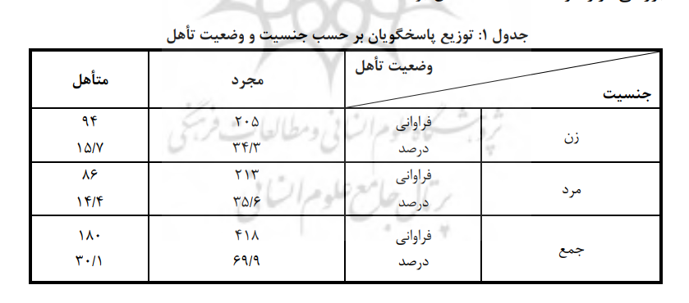

Slide 37
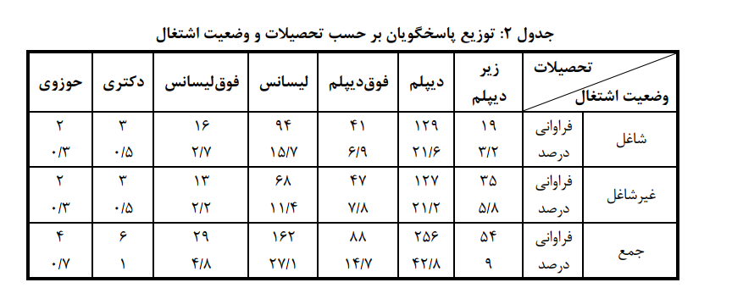

Slide 38
3-6تعریف مدارای اجتماعی
به علت فقدان رهنمودهای شناختی روش در کاربرد نظریه یابی ساخت در تحقیقات تجربی،
چالش اساسی ما نقطه شروع بود. به همین دلیل در ابتدا مقالاتی را بررسی کردیم که از نظریه
یابی ساخت به طور تجربی استفاده کرده بودند. همان طور که ویتینگتون (1992) بیان می کند تحقیقاتی که با نظریه ساختیابی انجام شده باشد بسیار کم است؛ اما در تحقیقاتی که متنی بر این نظریه انجام شده است. سه مفهوم غالب وجود دارد. دوسویگی یا دووجهی بودن ساختار، آگاهی پذیری کنشگران و روابط زمان- مکان. دوسویگی یعنی هم عناصری از ساختار در آنها وجود دارد (دلالت ،سلطه و مشروعیت )و هم عناصری از عاملیت (ارتباطات، قدرت و کنش). اگر آنچه گیدنز در مورد ساختارها که متشکل از مجموعه ای از قواعد و روال هاست را بپذیریم؛ بنابراین تعامل بین ساختار و عاملیت میتواند به طور تجربی و با تمرکز بر نظم رفتاری و تغییرات آنها قابل بررسی باشد

Slide 39
با توجه به محوریت نظریه یابی ساخت گیدنز در این پژوهش، تلاش بر این بوده است که مدارای اجتماعی در ارتباط دوسویه با تعامل عاملیت و ساختار تعریف و تبیین شود. غالباً تصور بر این است که عاملیت فقط بر حسب مقاصد تعریف می شود؛ یعنی برای این که رفتار مشخصی، کنش (در اینجا مدارا) محسوب شود، شخصی که آن را انجام میدهد باید چنین نیتی داشته باشد.
نیت

Slide 40
این دیدگاه تا حدی معقول است و برای برخی کنشهای هدفمند مثل خودکشی کاربرد دارد. در این دیدگاهها عاملیت با توصیف عمل یکی گرفته شده است؛ اما بر طبق نظر گیدنز، عاملیت به معنی نیات و مقاصدی نیست که افراد در انجام کارها دارند، بلکه در درجه اول به معنی توانایی آنها برای انجام این کارهاست. به این معنی که فرد میتوانست طور دیگری رفتار کند و دقیقاً به همین دلیل است که عاملیت با قدرت تعریف میشود.

Slide 41

اگر بخواهیم تعریفی از مدارا کارکردگرایانه ارائه دهیم، بحث انطباق با ساختارها مطرح میشود. پذیرش انفعالی و اطاعت صرف از ساختارها تعبیر به رفتار مداراجویانه شده وگرنه عدم پذیرش و تبعیت و غیرهمسازی به رفتار غیرمداراجویانه تعبیر می شود؛ اما از دیدگاه ساخت یابی مدارا به هماهنگی و همسازی ساختار و عاملیت تعبیر میشود. اساساً واژه انطباق و پذیرش که با نگاه کارکردی مدارا تعبیر میشود، در نگاه نظریه ساختیابی به همسازی و همزیستی تغییر میکند.

Slide 42
بنا به تفسیر کسل (1392) از نظریه گیدنز، تشکیل کنش متقابل را میتوان به مثابه فعلیت یافتن حقوق و به اجرا گذاشتن تعهدات درک کرد. چیزی که برای هر یک از طرفین تعامل، حق است برای دیگری اجبار است. نمیتوان حقوق و انتظارات عاملیت را نادیده گرفت و همچنان انتظار داشت به تعهدات خود در قبال ساختارها پایبند بماند؛ بنابراین برای به فعلیت درآمدن مدارای اجتماعی، نیاز به همسازی تعهدات و حقوق است
همسازی تعهدات و حقوق

Slide 43
مدارای اجتماعی به معنی «وضعیتی» است که فرد بتواند تعهداتی را بهجا آورده و به حقوقی دست یابد. زمانی که انتظار بر این باشد اجبار یا تعهد خاصی بدون برآورده شدن حقوق طرف مقابل مورد پذیرش قرار گیرد، عاملیت از پذیرش آن سر باز زده، در پی دستیابی به حقوق خود و برآورده شدن انتظارات خواهد بود. در این شرایط است که نظم مختل میشود. نادیده انگاشتن حقوق و انتظارات هر یک از طرفین تعامل، چالش هایی را ایجاد می کند. عامل به دنبال منافع و مرتفع کردن نیازهای خود، مسیرهای خلاقانه ای را انتخاب میکند و راه برای رفتارهای خلاقانه بدون چارچوب باز میشود.
رفتارهای خلاقانه

Slide 44
این عاملیت محوری میتواند منجر به آنارشی شود. از طرف دیگر ساختار محوری نیز موجب دیکتاتوری شده و جامعه دچار ایستایی می ود. ش در این صورت فرایند بازاندیشانه ای که باید بین عاملیت و ساختار باشد و منجر به شکلگیری کنشی شود که هم به نفع عاملیت و هم به نفع ساختار است و انتظارات هر دو را برآورده میکند، شکل نمیگیرد. وضعیت مدارای اجتماعی دو رو دارد: ساختار و عاملیت. هر چقدر همسازی این دو رویه با هم بیشتر باشد، ساختاربندی قویتر است و بستر بهتری برای کنش مداراجویانه فراهم میشود
کنش مداراجویانه

Slide 45
بنابراین اجتماعیمدارای وضعیتی است که افراد ضمن آگاهی نسبت به منافع دیدگاه دارای ،خود و جامعه و انتظارات ها و روش های زندگی متفاوتی بوده و در یک اجتماع واحد همزیستی و همسازی دارند. مدارا سازهای اجتماعی است که در فرایند بازاندیشانه عاملیت با ساختار، در هر سیستم اجتماعی تولید و بازتولید میشود. در واقع در فرایند بازاندیشی بین عاملیت و ساختار، مدارا ساخت و برساخت میشود. خصیصه عاملیت پویایی و خصیصه ساختار پایداری را ایجاد میکند نی؛

Slide 46
بنابرا می توانیم بگوییم مدارا پویا و پایدار است. مدارای اجتماعی درک و پذیرش نیازهای ساختار و عاملیت از یکدیگر است و به واسطه هماهنگی ساختار و عاملیت پدید میآید. هماهنگی به این معنا که نیازهای عاملیت و ساختار را به رسمیت بشناسیم. مدارای اجتماعی، جنبه ساختاری و عاملیتی دارد و ترکیبی از توانایی خلاقانه (به نفع فرد) و توانایی عقلانی (به نفع جامعه) را با خود به همراه دارد.

Slide 47
3-2 اعتبار پرسشنامه
. 3-2-1 اعتبار محتوا
اعتبار محتوای یک ابزار اندازه گیری به سؤالهای تشکیل دهنده آن بستگی دارد. اگر سؤالهای ابزار، معرف ویژگیها و مهارتهای ویژه ای باشد که محقق قصد اندازه گیری آن را داشته باشند، آزمون دارای اعتبار محتوا است (ببی، 1381، 275) برای اطمینان از اعتبار محتوا، پس از مطالعه پیشینه نظری و تجربی به طور کامل و مشخص کردن ابعاد مدارای اجتماعی، تلاش شد تا گویه ها به صورتی طراحی شود که متناسب با مفهوم آن بعد باشد. طی چندین مرحله، گویه ها براساس معیارهای رعایت دستور زبان فارسی، استفاده از واژه های مناسب، قرارگیری عبارات در جای مناسب خود با اساتید متخصص و صاحبنظر در این زمینه بازخوانی و مورد اصلاح قرار گرفت.
ابعاد مدارای اجتماعی

Slide 48
3-2-2 اعتبارصوری
مفهوم اعتبار صوری بر ارزیابی ذهنی پژوهشگر از اعتبار وسیله اندازهگیری استوار است و در عمل با این سؤال سروکار دارد که آیا وسیله اندازهگیری، واقعاً آن چیزی را که محقق میخواهد
اندازه گیری میکند (ازکیا،1382، 861) برای تعیین اعتبار صوری ابتدا با 10 نفر از دانشجویان
دکتری جامعهشناسی، در رابطه با سطح دشواری، میزان تناسب و ابهام در مورد کلمات، عبارات
و جملات ابزار مشورت شد. پس از اصلاح این موارد، در گام بعد بهمنظور کاهش و حذف عبارت نامناسب و همچنین تعیین اهمیت هر یک از گویهها، از نظرات افراد متخصص و صاحبنظردر این مرحله با چند نفر از اساتید صاحبنام جامعهشناسی و صاحبنظر در حوزه مدارا و روش تحقیق مشورت شد
آیا وسیله اندازهگیری، واقعاً آن چیزی را که محقق میخواهد
اندازه گیری میکند

Slide 49
پس از اصلاح این موارد، در گام بعد به منظور کاهش و حذف عبارت
نامناسب و همچنین تعیین اهمیت هر یک از گویه ها، از نظرات افراد متخصص و صاحبنظر در زمینه طراحی ابزار استفاده گردید. به منظور اطمینان از شیوه صحیح نگارش و جمله بندی منطقی برای نوشتن عبارات پرسشنامه، عبارات توسط گروه تحقیق چند بار بازخوانی و نظرات ایشان اعمال شد

Slide 50
3-2-3سازه اعتبار
اعتبار سازه بر این مطلب تأکید میکند که آزمون تا چه اندازه سازه نظری یا صفت مورد نظر، را اندازه می گیرد.(شریفی، 1380، 248) با بررسی اعتبار سازه، محقق درصدد آزمون انطباق بین سازه نظری و سازه تجربی تحقیق میباشد. روش نظری که برای نیل به این هدف در نرم افزار SPSSتعریف شده، روش تحلیل عاملی است که یکی از متداولترین روشها جهت تعیین میزان اعتبار سازه در ابزار سنجش میباشد (حبیبپور و صفری شالی، 1390، 304)

Slide 51
تحلیل عامل روشی مناسب برای رشتهای از متغیرهای فاصله ای میباشد. این روش برای تقلیل مجموعهای بزرگ از متغیرها به مجموعهای کوچک از متغیرهای اساسی که عامل خوانده میشود، به کار میرود (دواس، 1381، 253-254).
بررسی اعتبار ابزار سنجش مدارای اجتماعی و تعیین ابعاد آن، از رویکرد تحلیل عاملی اکتشافی و شیوه تحلیل مؤلفه های اصلی استفاده گردید. تحلیل عاملی اکتشافی زمانی به کار میرود که پژوهشگر شواهد کافی قبلی و پیش تجربی برای تشکیل فرضیه درباره تعداد عاملهای زیربنایی داده ها نداشته باشد. برآوردهای مربوط به آن (شاخص کفایت نمونه ای (KMO0) آزمون کرویت بارتلت ،مقدارویژه ،نمودار سنگریزه و بارهای عاملی )به تفکیک در زیر ارائه شده است

Slide 52
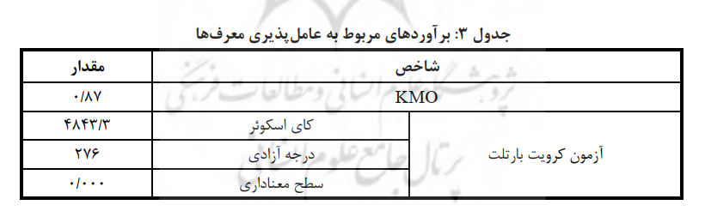

Slide 53
بر حسب مقادیر برآورد شده در جدول بالا: 1) مقدار شاخص KMO بیانگر این است واریانس معرفها تحت تأثیر واریانس مشترک عامل یا عاملهایی است، به عبارت دیگر به اندازه کافی در نمونه مورد مطالعه همبستگی جهت اجرای تحلیل عاملی وجود دارد{1} 2) مقدار آماره آزمون کرویت بارتلت و سطح معناداری این آزمون نشاندهنده این است که ماتریس همبستگی بین معرفها یک ماتریس واحد و همانی{2} نیست و به عبارت دیگر معرفها عاملپذیر هستند
{1} منظور از کفایت نمونه ای برای شاخص KMOکافی یا ناکافی بودن حجم نمونه نیست، بلکه معنای آن این است که آیا در نمونه مورد مطالعه به اندازه کافی کوواریانس یا همبستگی بین معرفها جهت اجرای تحلیل عاملی وجود دارد یا خیر؟
{2} ماتریس واحد و همانی ماتریسی است که در آن، مقدار عناصر قطری برابر با (1) و مقدار عناصر غیر قطری برابر با (0) است

Slide 54
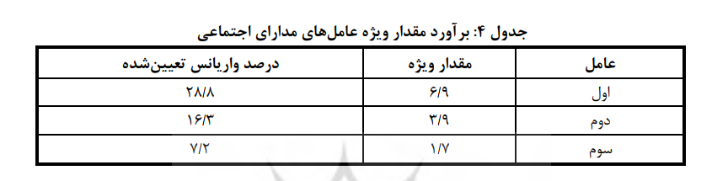

Slide 55
مقادیر برآورد شده در جدول بالا بیانگر این است که عاملهای تجویزی استخراج شده در
52/3 درصد از واریانس معرفهای مربوط به مدارای اجتماعی را تبیین میکنند؛ به
عبارت دیگر عامل اول با شش معرف 28/8 درصد، عامل دوم با معرف سیزده 16/3 درصد و
عامل سوم با پنج معرف 7/2 درصد از واریانس معرفهای مدارای اجتماعی را تبیین می کند.

Slide 56
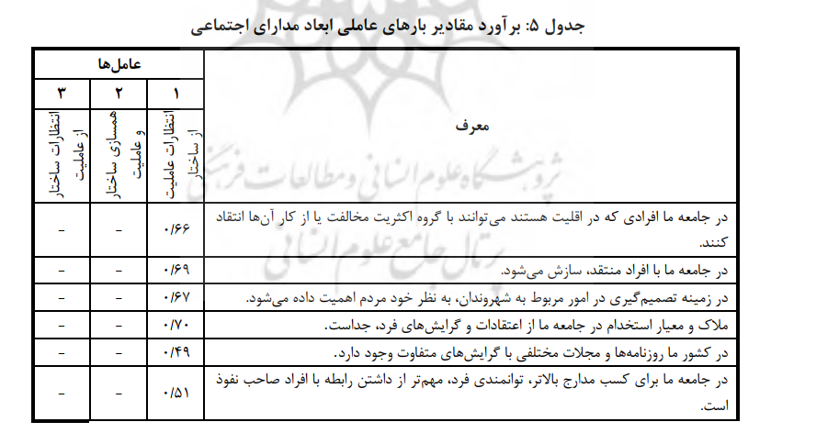

Slide 57
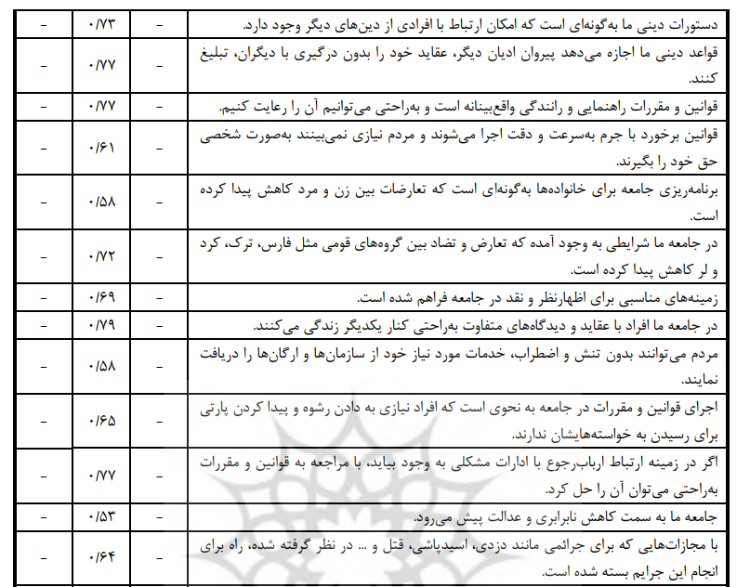

Slide 58
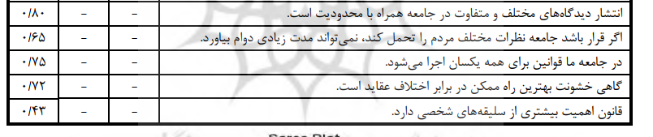

Slide 59
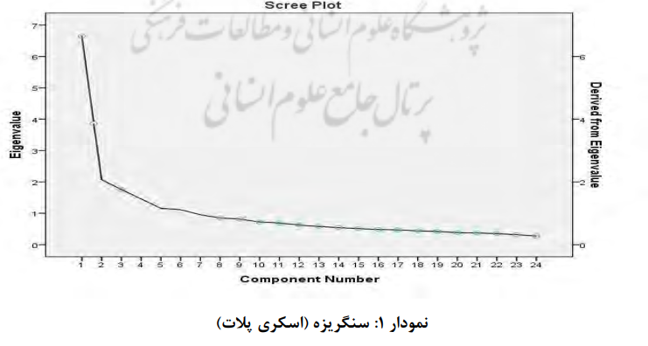

Slide 60
با توجه به نمودار شیب دامنه عوامل که در بالا مشاهده میشود و مقادیر ارزشهای ویژه بالاتر از یک، سه عامل استخراج شده است؛ به عبارت دیگر مقدار ویژه هر عامل که به معنی سهم نسبی آن عامل از کل واریانس تمامی متغیرهای تحقیق است در صورتی معنادار و مورد قبول است که برابر یا بالاتر از یک باشد و چنانچه در بالا نیز قابل رؤیت است عامل نخست با مقدار ویژه 6/9، عامل دوم با مقدار ویژه 3/9و عامل سوم با مقدار ویژه 1/7 به جهت اینکه سطح قابل اعتنایی از واریانس کل مقیاس را تبیین میکنند قابلیت پذیرش به عنوان عوامل اصلی را دارا هستند. نتایج به دست آمده از تحلیل عوامل نشان میدهد که پرسشنامه مدارای اجتماعی دارای
اعتبار سازه است
قابلیت پذیرش

Slide 61
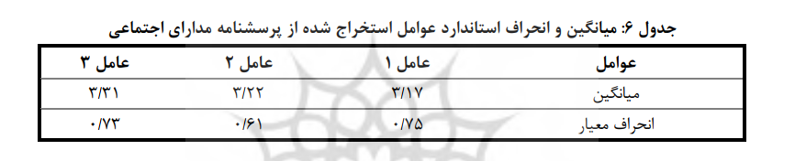

Slide 62
جدول میانگین و انحراف معیار سه عامل استخراج شده از پرسشنامه مدارای اجتماعی
یعنی انتظارات عاملیت از ساختار، همسازی انتظارات ساختار از عاملیت، ساختار و عاملیت را نشان می دهد که در بالاترین میزان برای عامل انتظارات ساختار از عاملیت (میانگین 3/31و انحراف معیار 3/71) تا پایینترین میزان برای عامل انتظارات عاملیت از ساختار (میانگین 3/17 انحراف معیار 0/75) در نوسان است.

Slide 63

بنابراین ابعاد مدارای اجتماعی در این تحقیق بر مبنای تحلیل عاملی اکتشافی شامل
1- همسازی ساختار و عاملیت (ساخت یابی،)
2- انتظارات عاملیت از ساختار و انتظارات
3-ساختار از عاملیت میشود که در زیر هر کدام از این ابعاد بهصورت مختصر تعریف شده است.

Slide 64
همسازی ساختار و عاملیت:
هر کنش اجتماعی مستلزم ساختار است و هر ساختاری مستلزم کنش اجتماعی است. عاملیت و ساختار به طرزی تفکیک ناپذیر در فعالیت یا عملکرد در حال تکوین انسانی در هم بافته میشوند (ریتزر، 1389، 301) بازاندیشی ویژگی معرف هرگونه کنش انسانی است. قابلیت بازاندیشی عاملان در تعامل روزانه هستند و همه انسانها با های کنش زمینه شان به عنوان عنصر جدانشدنی یشان عملکردها پیوسته در تماس دنز، اند (گیدنز،1384، 44) کنشگر انسانی به هنگام بازاندیشی نه تنها خودآگاه است، بلکه در کنترل جریان فعالیتموجود ها و شرایط ساختاری نیز درگیر است (ریتزر، 1389، 302)

Slide 65
مراد از همسازی ساختار و عاملیت در این تحقیق، رابطهای است که عاملیت و ساختار، هر کدام هویتهای مستقل خود را دارند، ولی بدون هم نیز نمیتوانند باشند. اگر انتظار داشته باشیم مدارای اجتماعی وضعیت مطلوبی داشته باشد، عاملیت و ساختار باید با یکدیگر ساخت و ساز داشته باشند. این بعد از مدارا، گویه13 شامل از مقیاس وضعیت مدارای اجتماعی است
هویتهای مستقل خود

Slide 66

انتظارات ساختار و عاملیت از یکدیگر: گیدنز معتقد است ساختار و عاملیت را میتوان به لحاظ تحلیلی تمیز داد، اما در زندگی اجتماعی در هم بافته میشوند (ساعی، 1390، 127) ساختارهای اجتماعی خارج از کنش انسانی دارای هیچگونه پایداری ذاتی نیستند، به دلیل آنکه این ساختارها برساخت های اجتماعی هستند.

Slide 67
از سوی نیز عاملان دیگر، به شیوه ای خلاقانه با خارج کنش، از هایی محدودیت که برای ساختار آنها تعیین کرده است، ساختارهای اجتماعی را تعدیل و اصلاح میکنند. کنشگران براساس وضعیت، کنش را تولید میکنند و برای تولید کنش به قواعد و منابع متوسل میشوند. قواعدی که ایجادکننده تعهدات برای آنهاست و منابعی که حقوقی برای آنها به ارمغان میآورد. این قواعد و منابع به واسطه کنش متقابل تولید و بازتولید میشود. این با چیزی که در نظریات کارکردگرایانه تحت عنوان هماهنگ شدن کنشگران با ساختها مطرح میشود، متفاوت است.
هماهنگ شدن کنشگران با ساختها

Slide 68
3-بررسی پایایی پرسشنامه مدارای اجتماعی
اصطلاح پایایی که گاهی اوقات مترادف با قابلیت اعتماد، ثبات، همسانی، قابلیت پیشبینی، دقت یا صحت و اعتبار به کار میرود، به معنی ثبات اندازه ها در دفعات اندازه گیری است (ازکیا، 1382، 515) برای تعیین پایایی ابزار در این تحقیق، از دو شیوه سازگاری درونی و بازآزمایی استفاده گردید. سازگاری درونی ابزار در یک نمونه 60 نفری از جوانان که به صورت تصادفی انتخاب شدند با استفاده از اندازهگیری آلفای کرونباخ تعیین گردید. آلفای کرونباخ معرف میزان تناسب گروهی از آیتمهاست که یک سازه را میسنجند. میزان آلفای کرونباخ بین 0/7 تا 0/8 قابل قبول خواهد بود.
سازگاری درونی ابزار

Slide 69
برای تعیین پایایی ثبات ابزار نیز از روش بررسی آزمون مجدد با فاصله زمانی دو هفته استفاده گردید و نمرات کسب شده در این دو مرحله با استفاده از شاخص همبستگی درون خوشه ای با هم مقایسه شدند. روش بازآزمایی مناسبترین روش برای محاسبه ثبات ابزار اندازه گیری است (سرمد، 1384، 166) همانطور مشاهده که در جدول میشود، پایایی تمام ابعاد مدارای اجتماعی با ضریب آلفای کرونباخ بالاتر از 0/7و ضریب بازآزمایی بالاتر از 0/6 در حد مطلوبی قرار دارد. پایایی کل پرسشنامه نیز با آلفای کرونباخ 0/88و ضریب بازآزمایی 0/69 مطلوب است

Slide 70
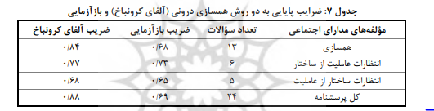

Slide 71
نرم ها یا هنجارها وضع نسبی و مرتبه فرد در گروه مرجع (در اینجا جوانان) را مشخص می نرمکنند. ها از سویی، وضع کلی و جایگاه فرد در مقیاس نمره ها و از سوی دیگر برای مقایسه نتایج های آزمون مختلف، اهمیت بسیار دارند. نرم به این امکان را کننده آزمون می دهد که موقعیت آزمودنی را نسبت به توزیع نمره های خام سایر افراد تعیین کند (پاشا شریفی، 1392)

Slide 72
در جدول 8 نقاط درصدی و نمره های معادل آن آمده است. میانه نمره های استاندارد برابر با صفر است که توزیع متقارن دهنده نشان داده است و تصویر آن به تفکیک در شکل های زیر به صورت نمودار هیستوگرام آمده است. در زیر برای ارزیابی نمرات یآزمودن ها به نمرات z با میانگین صفر و انحراف استاندارد یک تبدیل شد و پس از آن نمراتT با میانگین 50 و انحراف استاندارد 10 ارائه شد

Slide 73
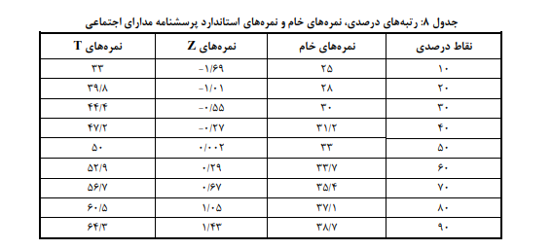

Slide 74
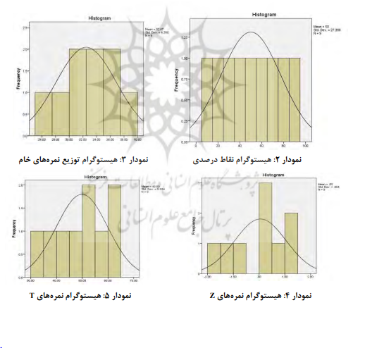

Slide 75

نتیجه گیری
هدف از مطالعه حاضر، تدوین و سنجشپذیری پرسشنامه مدارای اجتماعی در شهر اصفهان بر مبنای نظریه ساختیابی گیدنز بود. آنچه تاکنون برای سنجش مدارای اجتماعی در تحقیقات مدنظر قرار گرفته است، بهصورت فردی و یکسویه، نگرش (عمدتاً به صورت ذهنی) و میزان تابعیت و تحمل افراد را نسبت به دیگران و ساختارهای کلان مورد سنجش قرار میدهد. در این تحقیقات افراد به صورت منفعلانه نگرش و طرز رفتار خود نسبت به گوناگونی و تفاوتهای فردی را در زمینه های مختلف اعم از دینی، سیاسی، اعتقادی، جنسیتی و ... بیان میکردند.

Slide 76
همچنین با مطالعه ادبیات نظری مربوط به این مفهوم دریافتیم که این مفهوم، گسترهی وسیعی از زمینه های مختلف نظیر مدارای دینی، قومی، اخلاقی، سیاسی، فرهنگی، جنسی، ملیتی، نژادی و حتی مدارا در برابر جرم و مجرمان را در بر میگیرد و متغیرهای متعددی بر روی آن اثرگذار است. علیرغم اهمیت بسیار زیاد این مفهوم، تلاشی برای سنجش جامعه شناختی آن صورت نگرفته است که شاید یکی از دلایل آن، ابهام در فضای مفهومی این واژه باشد.

Slide 77
در این تحقیق تلاش شده است با استفاده از نظریه ساختیابی، ضمن ارائه تعریفی شده از مدارا و ساختیابی تعامل ساختار و عاملیت در بستر ساخت یابی، سؤالات برای سنجش مدارای اجتماعی طراحی گردد که این تعامل را مدنظر قرار دهد. تعاملی که در یک بستر پویا می تواند درک ما را از مدارا، شرایط بروز آن و عوامل تقویت کننده یا تضعیف کننده آن بهبود ابزاربخشد و اندازه گیری مهمی را در اختیار فعالین اجتماعی، فرهنگی و تصمیم گیران قرار دهد..

Slide 78
ارزیابی مقیاس کاربسته در پژوهش با استفاده از انواع اعتبار محتوا، صوری و سازه انجام گرفت. برای اطمینان از محتوا، اعتبار ضمن مطالعه پیشینه نظری و تجربی و ابعاد مدارای اجتماعی، سنجه ها متناسب با مفهوم مدارا طراحی شدند. در مرحله بعد ابزار پژوهش از سوی برخی از صاحبنظران و اساتید حوزه علوم اجتماعی مورد ارزیابی انتقادی قرار گرفت

Slide 79
یافته های حاصل از مطالعه حاضر که براساس نظریه ساخت یابی گیدنز، گردآوری شده اند، میانگین و انحراف معیار سه عامل استخراج شده از پرسشنامه مدارای اجتماعی (انتظارات عاملیت از ساختار، همسازی ساختار و عاملیت و انتظارات ساختار از عاملیت) در حد متوسطی ارزیابی میگردد. وضعیت مدارای اجتماعی که محصول دیالکتیک این تحقیق در کلیت و عام ساختار در نظر گرفته شده است یافته ها، با پژوهشهای عسگری و شارع پور (1388)در باب مدارای اخلاقی – رفتاری؛ تراکارانی (1389) در زمینه مدارای ملیتی، قومیتی، جنسیتی، دینی و محلی؛ گالبی و رضایی (1392) در خصوص مدارای سیاسی، اخلاقی و رفتاری، دینی و ملی؛ ادیبی و همکاران (1391)درباره مدارای اجتماعی و بهشتی و رستگار (1391) نیز همخوانی دارد

Slide 80
با توجه به اینکه مقیاس ساخته شده با استفاده از رویکرد نظری ساختیابی از این امکان برخوردار است که به طور روی هم هر دو زمان واقعیت اجتماعی را نظاره کند، این رویکرد میتواند درکی جامعتر از یک وضعیت یا فرایند دوسویه میان عاملیت و ساختار ارائه سازد که طی آن مفهوم مدارای اجتماعی به نحوی دقیق تر مورد ارزیابی و سنجش قرار گیرد. درک تعامل میان ساختار و عاملیت و در عین حال انتظاراتی که هر یک از دیگری برای ظهور و بروز مدارا دارند زمینه برای ارزیابی یا جامعتر این مفهوم در اختیار ما میگذارد. با توجه به مبنای نظری و استانداردهای پیش گفته روش شناختی، مقیاس ساختیابی شده مدارای اجتماعی در تحقیقات جامعه شناختی برای سنجش مدارای اجتماعی مورد استفاده قرار گیرد

Slide 81
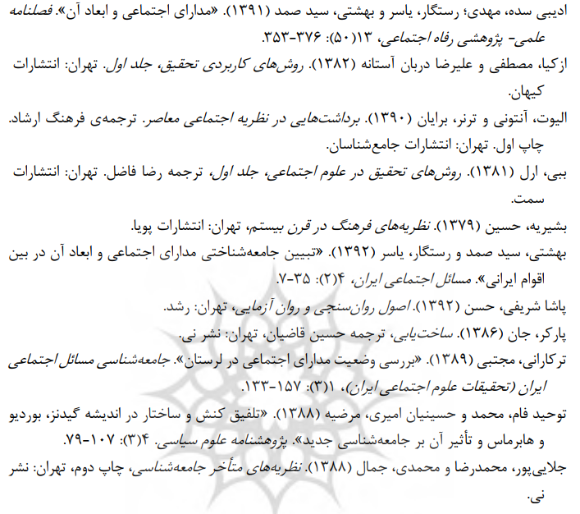

Slide 82
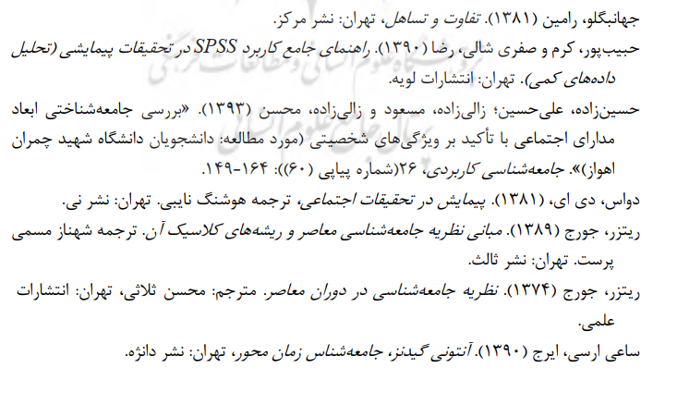

Slide 83
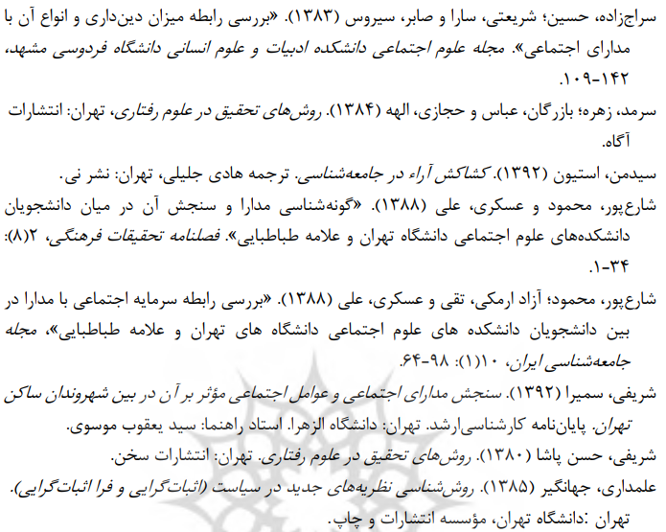

Slide 84
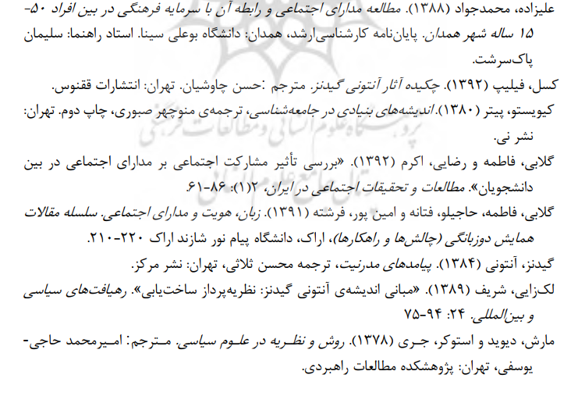

Slide 85
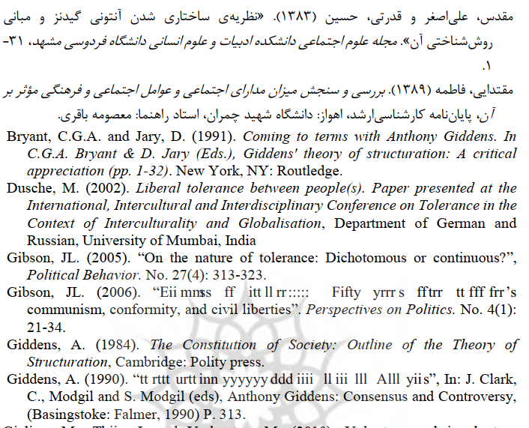

Slide 86
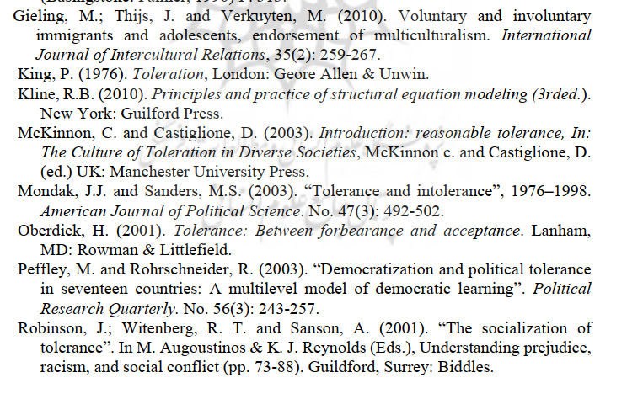

Slide 87
